Slide 1
Автономная некоммерческая организация «Волонтерская организация «Калининград, мы вместе!»

Slide 2
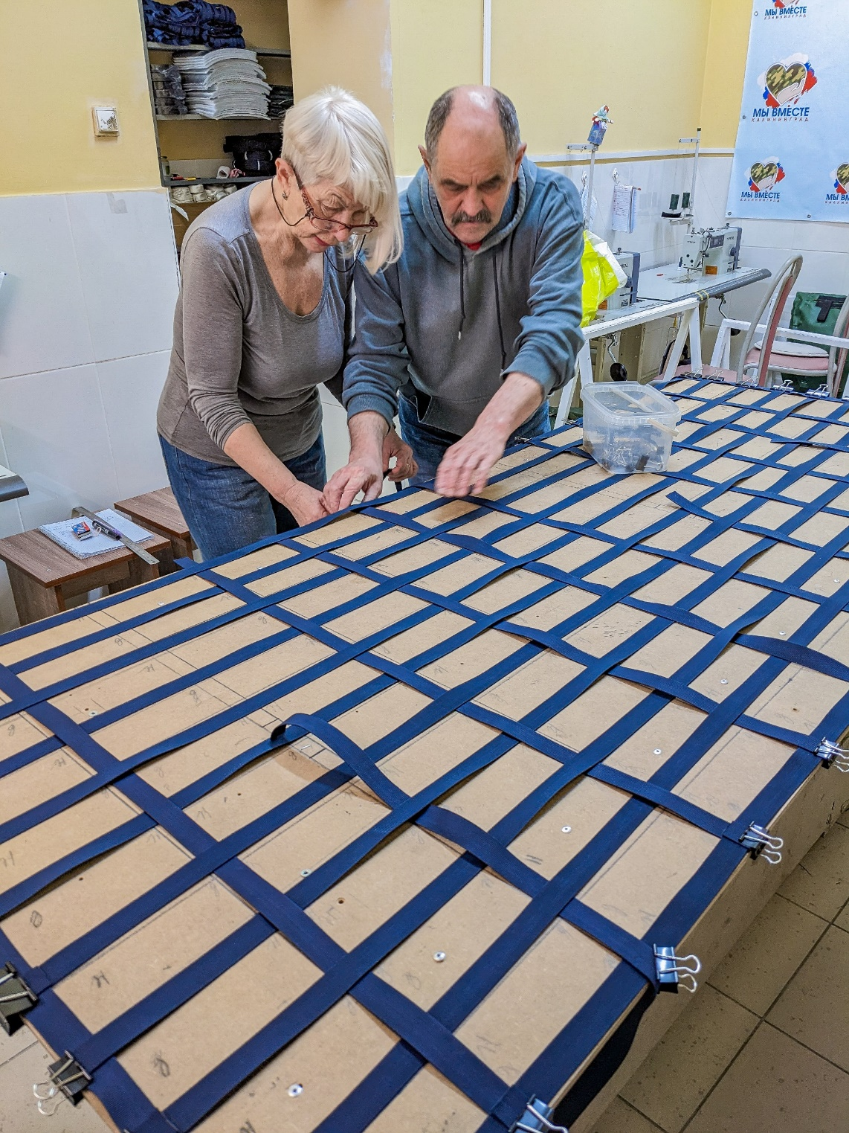
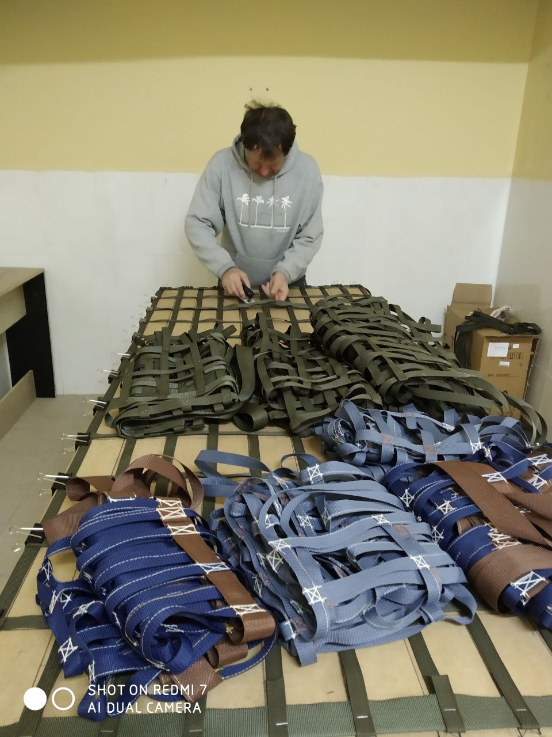
Наши изделия: ТАКТИЧЕСКИЕ НОСИЛКИ СЕТЧАТЫЕ

Slide 3
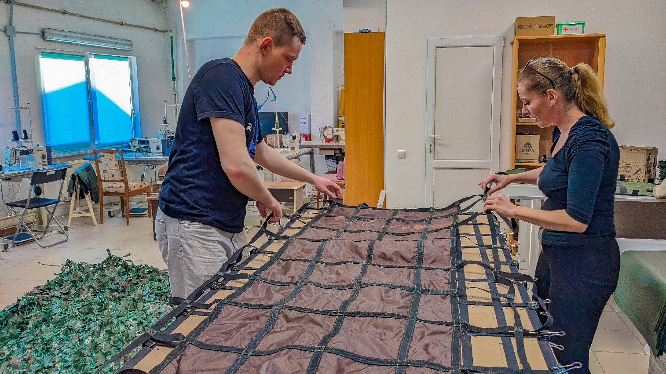
Наши изделия: ТАКТИЧЕСКИЕ НОСИЛКИ ТКАНЕВЫЕ

Slide 4
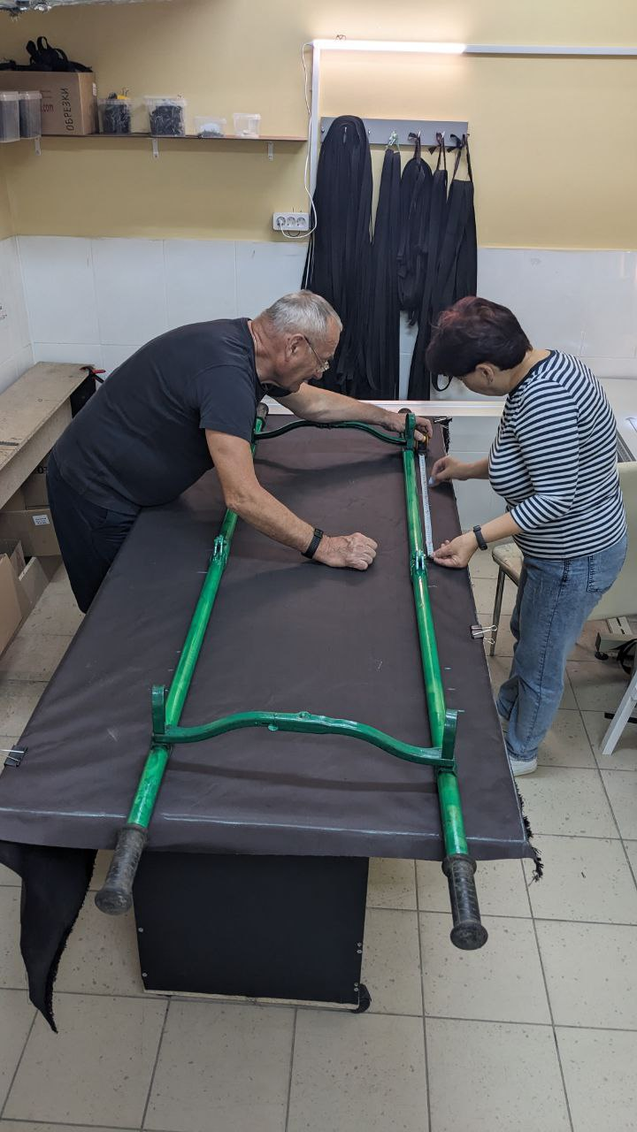
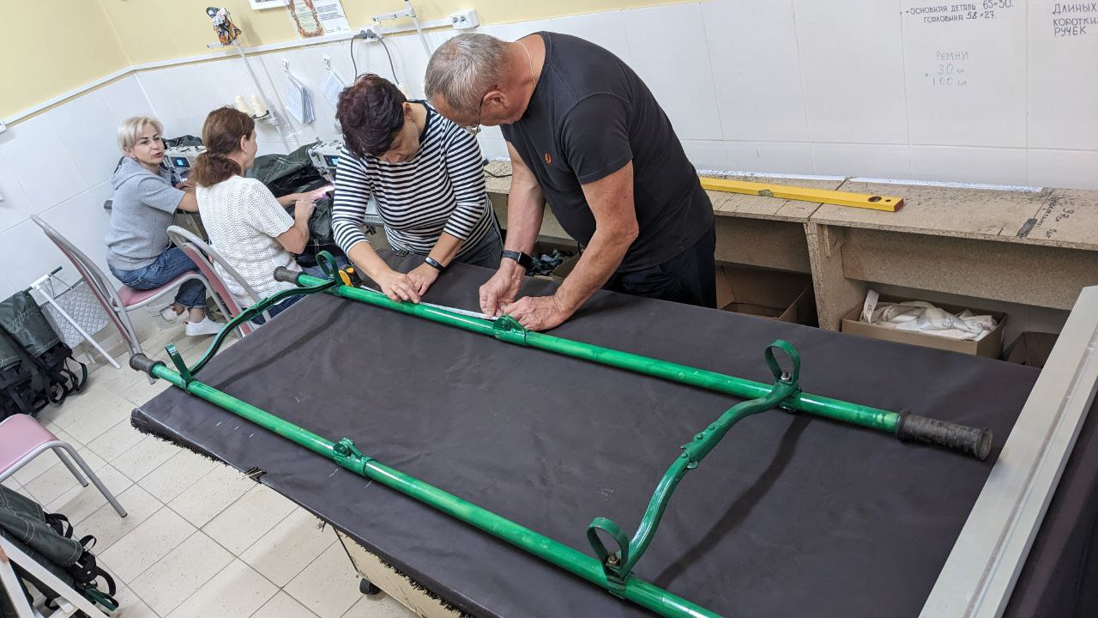
Наши изделия: ТАКТИЧЕСКИЕ НОСИЛКИ КАРКАСНЫЕ

Slide 5
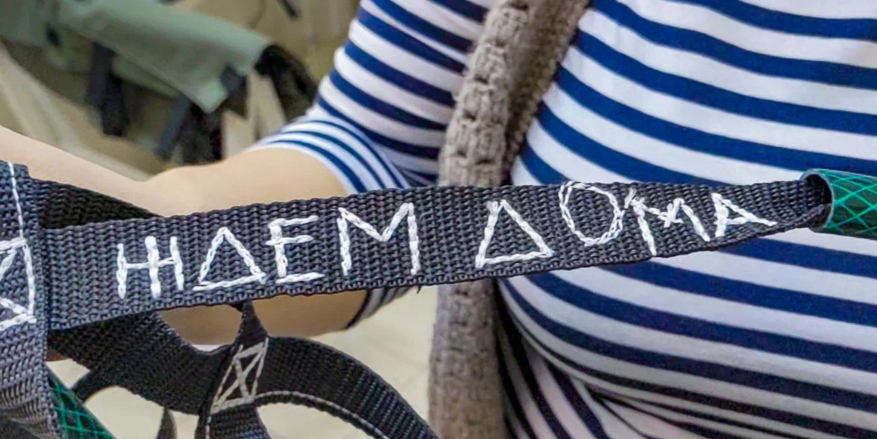
Наши изделия: ЭВАКУАЦИОННЫЕ СТРОПЫ-ВОЛОКУШИ

Slide 6
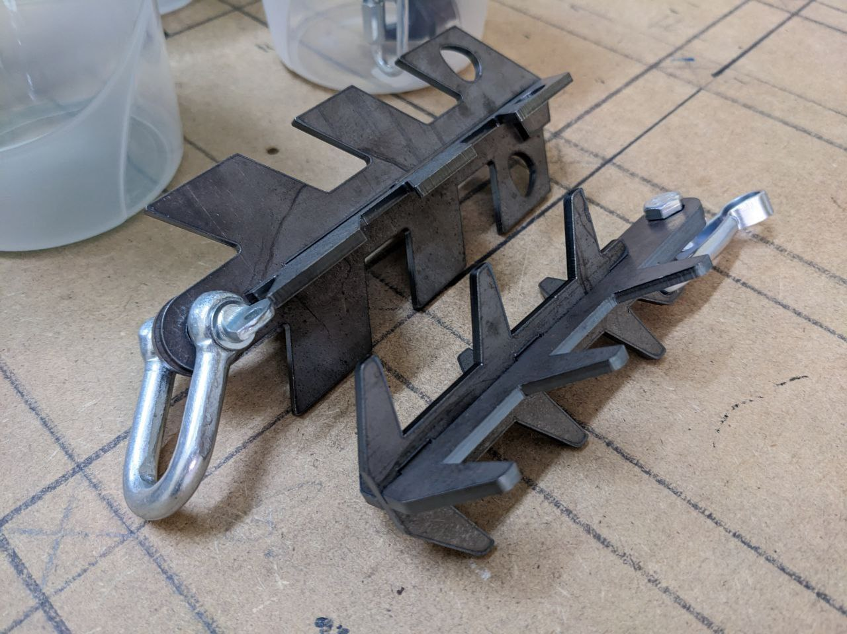
Наши изделия: Саперные кошки

Slide 7
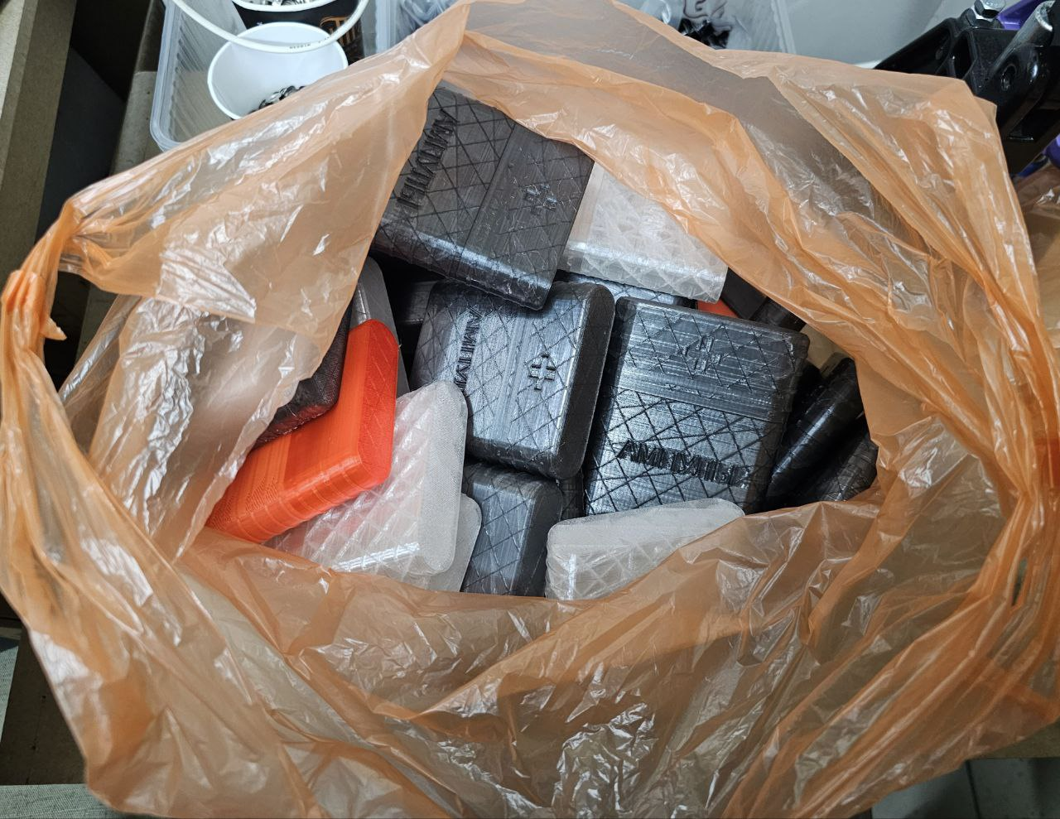
Наши изделия: АМПУЛЬНИЦЫ

Slide 8
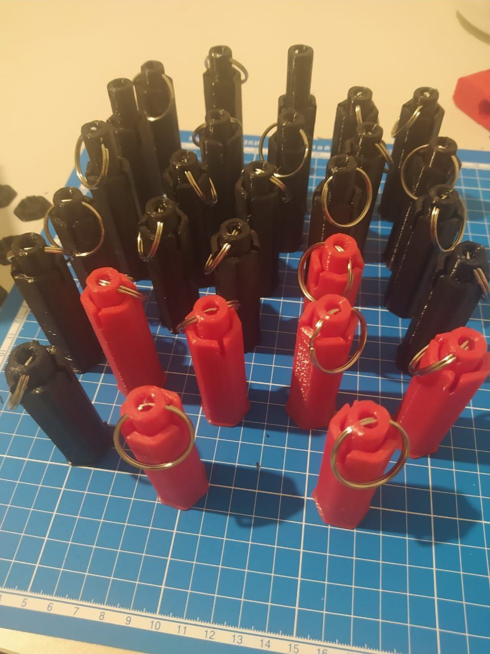
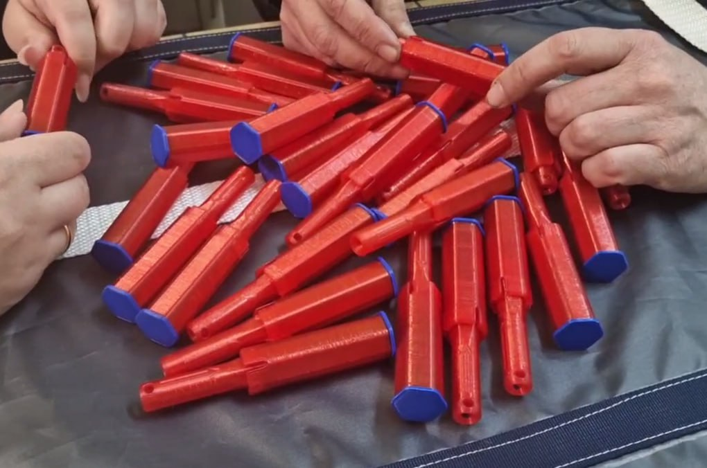
Наши изделия: НЕФОПАМНИЦЫ

Slide 9
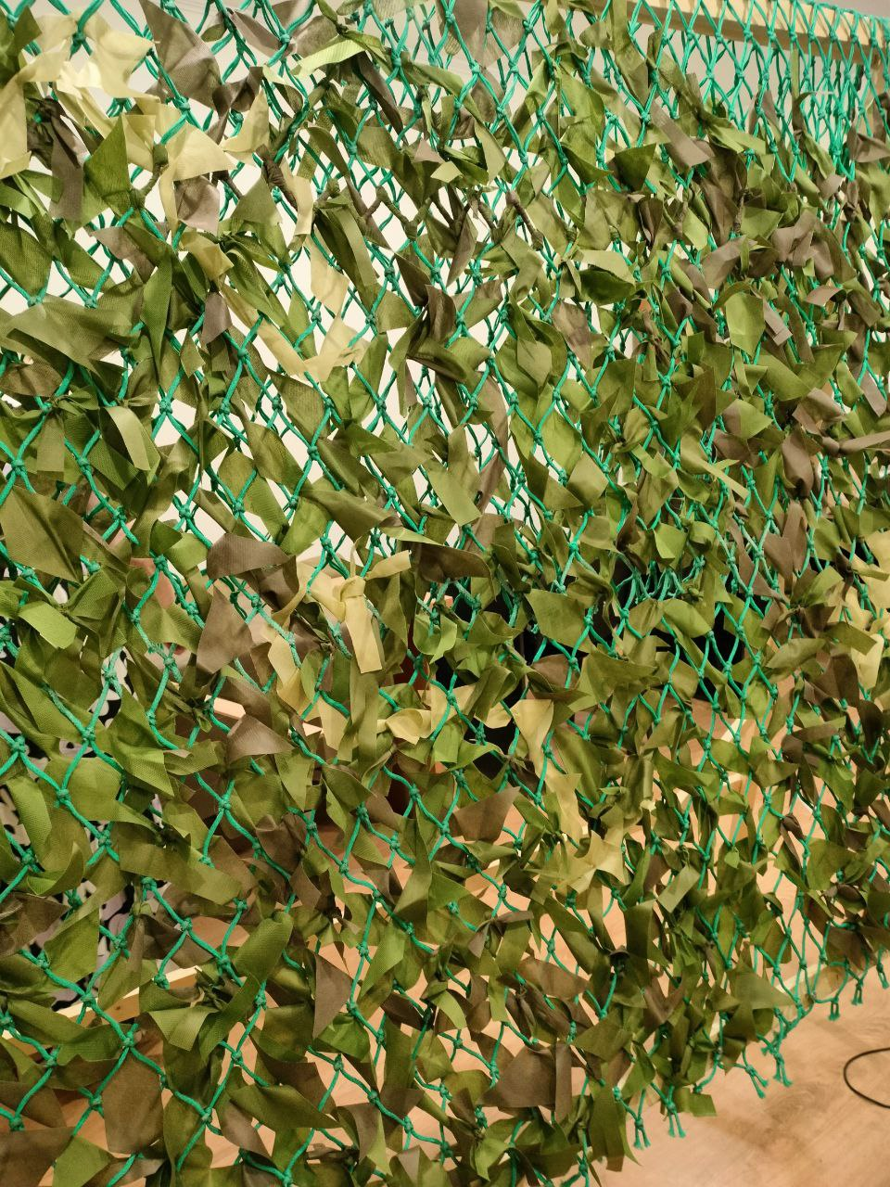
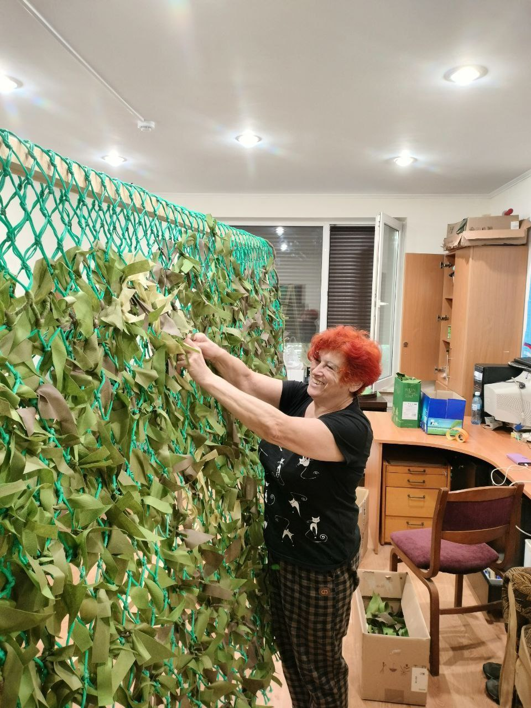
Наши изделия: МАСКИРОВОЧНЫЕ СЕТИ

Slide 10
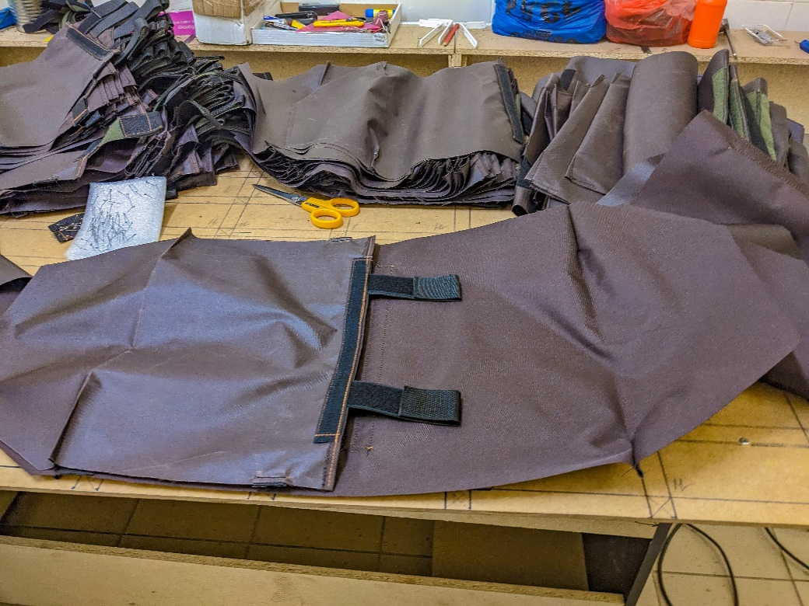
Наши изделия: ПЯТИТОЧЕЧНИКИ

Slide 11
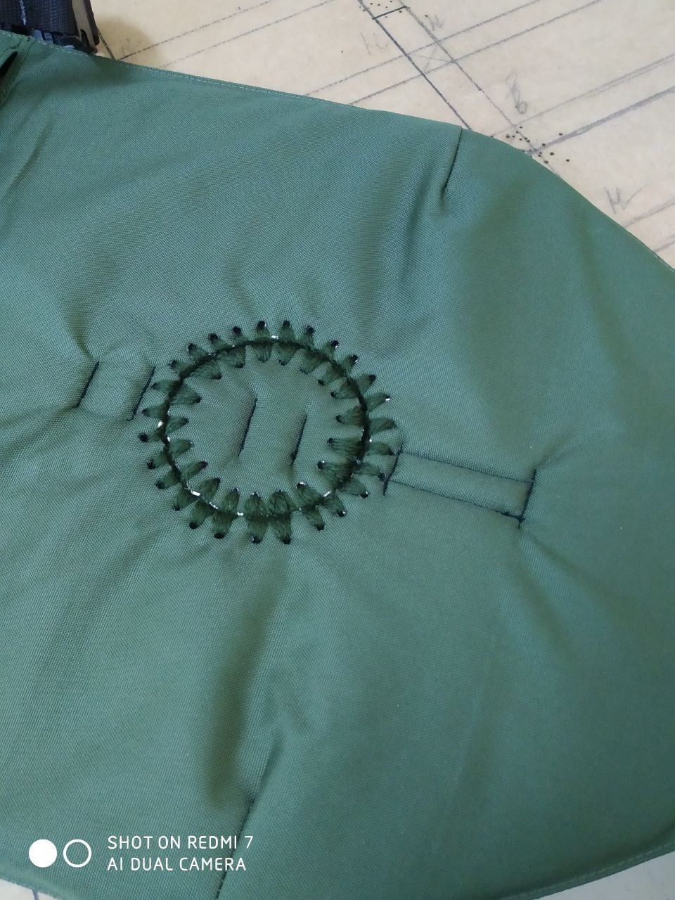
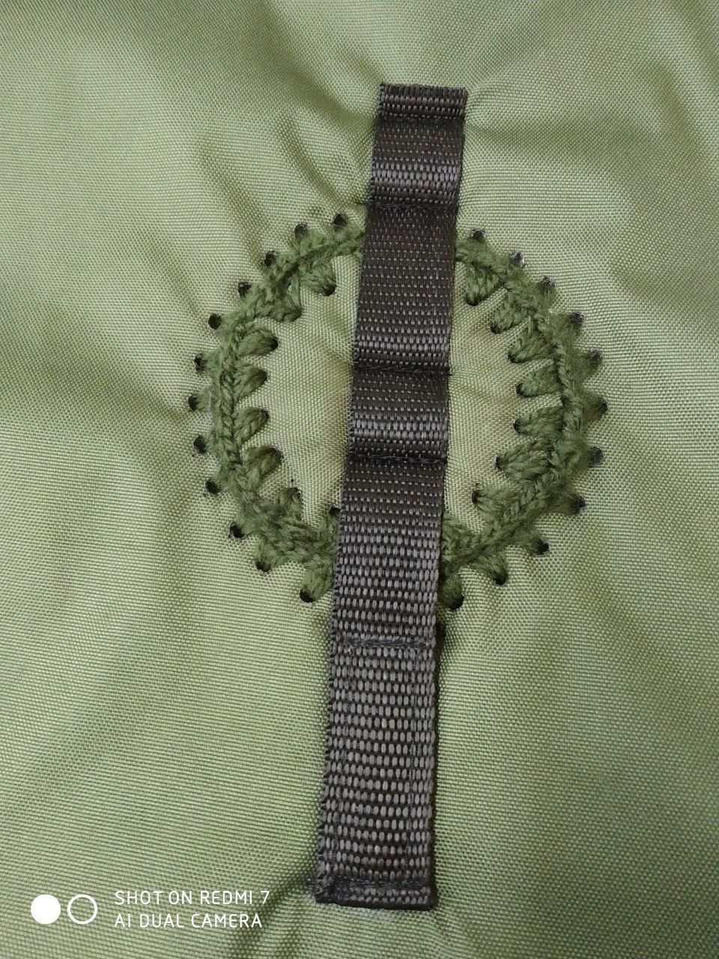
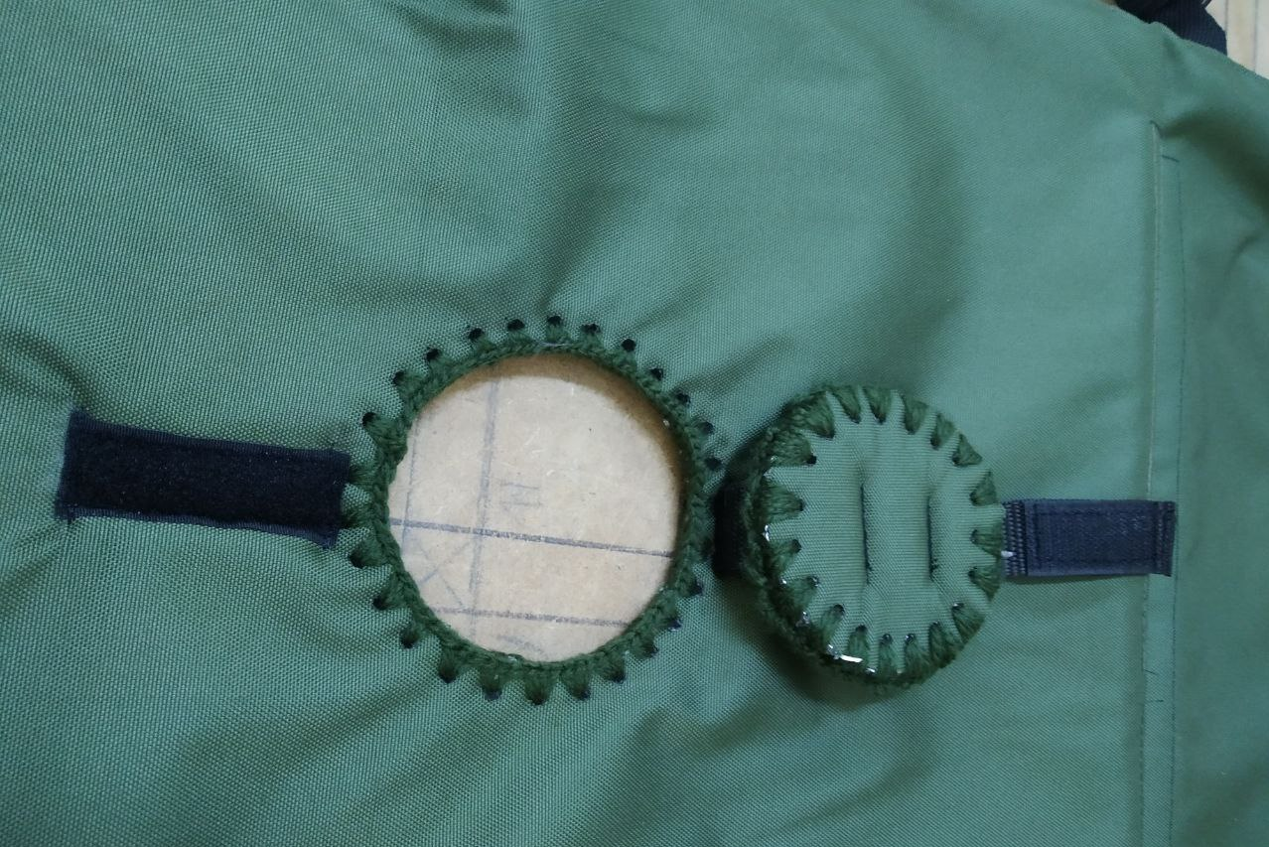
Наши изделия: ПЯТИТОЧЕЧНИКИ С ОТВЕРСТИЕМ

Slide 12
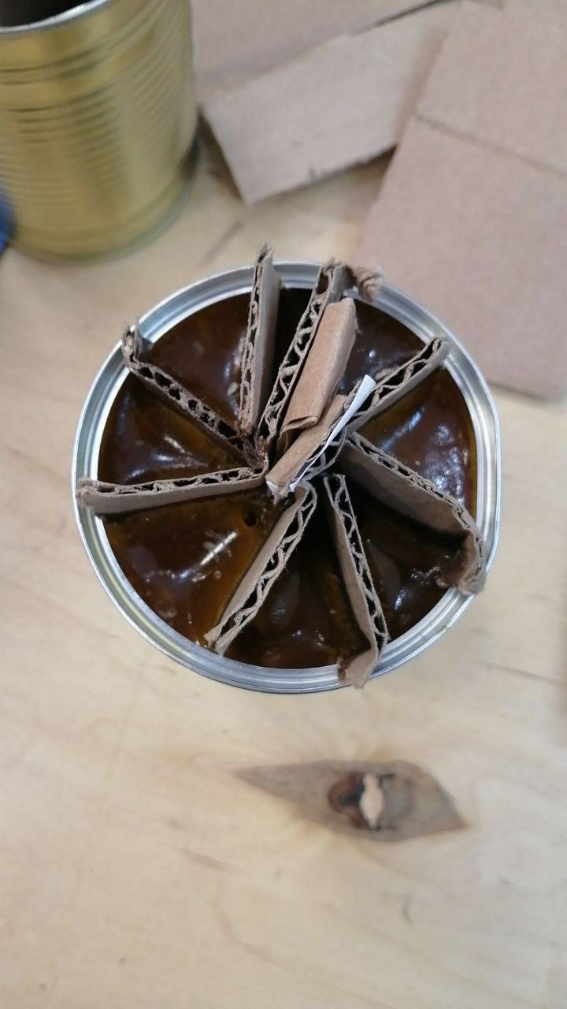
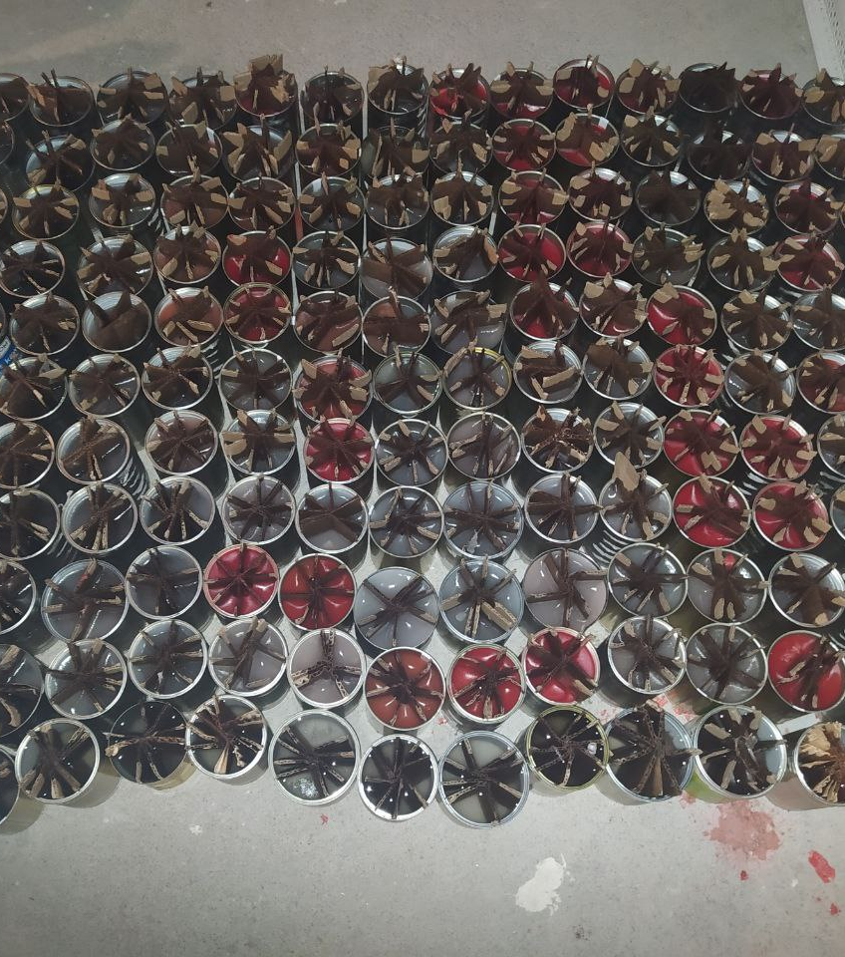
Наши изделия: ОКОПНЫЕ СВЕЧИ

Slide 13
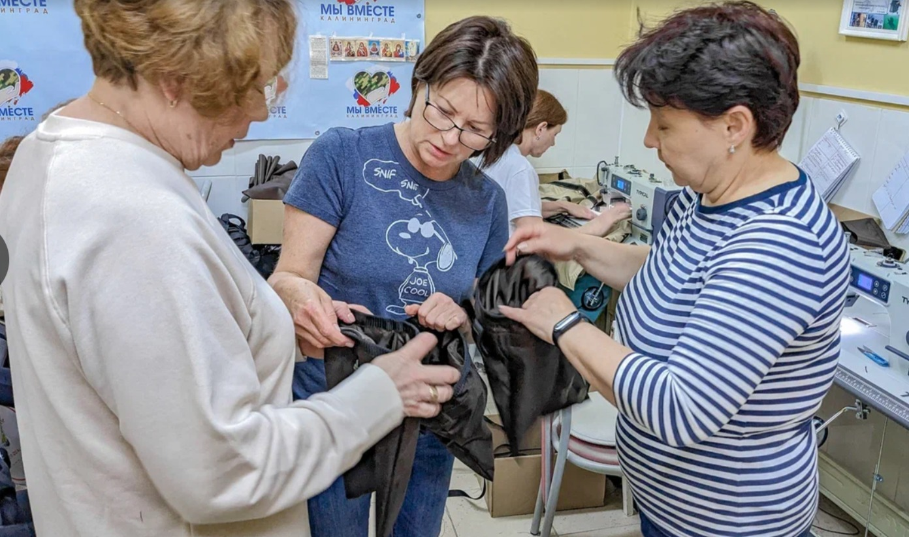
Наши изделия: ПОДСУМОК ПОД СБРОС МАГАЗИНОВ

Slide 14
С кем мы сотрудничаем и передаём наши изделия :
336-я отдельная гвардейская Белостокская орденов Жукова, Суворова и Александра Невского бригада морской пехоты
7-й отдельный гвардейский мотострелковый полк
Разведчики
Артиллеристы
9 мотострелковый полк
11-й танковый полк
Союз Добровольцев Донбасса
Российский Союз Ветеранов Афганистана и многие другие

Slide 15
ОБЩИЙ ИТОГ
Месяц | Выдано всего : тактические носилки сетчатые | Выдано всего : тактические носилки тканевые | Выдано всего : эвакуационные стропы-волокуши черные | Выдано всего : эвакуационные стропы белые | Выдано всего : саперные кошки | Выдано всего : ампульницы | Выдано всего : нефопамницы | Выдано всего : Нефопам | Выдано всего : Маскировочные сети | Выдано всего : пятиточечники-сидушки | Выдано всего : пятиточечники с отверстием | Выдано всего : Окопные свечи | Выдано всего : антишоки | Выдано всего : подсумок для сброса магазинов
Ноябрь | 66 |  | 3 |  |  |  |  |  |  | 3
Январь | 137 |  | 125 |  |  |  |  |  |  | 141 |  | 200
Февраль | 102 |  | 138 |  |  |  |  |  |  | 767 |  | 283
Март | 183 |  | 224 |  |  |  |  |  | 10 | 368 |  | 1124
Апрель | 83 | 38 | 92 |  | 340 | 43 | 277 |  | 2 | 274 | 10 |  | 30 | 1
Май | 51 | 63 | 35 | 39 | 240 | 10 | 157 | 27 | 11 | 202 | 39 |  | 1 | 130
Июнь | 20 | 76 | 69 | 33 | 150 | 160 | 454 |  | 25 | 174 |  | 400 |  | 55
Июль | 76 | 53 | 113 |  | 100 | 27 | 151 | 9 | 15 | 153 |  | 20 |  | 107
Общий итог | 718 | 230 | 799 | 72 | 830 | 240 | 1039 | 36 | 63 | 2082 | 49 | 2027 | 31 | 293

Slide 16
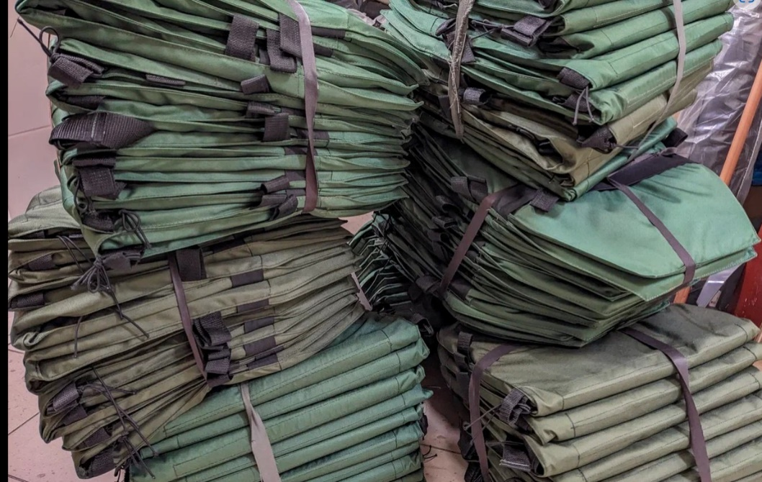
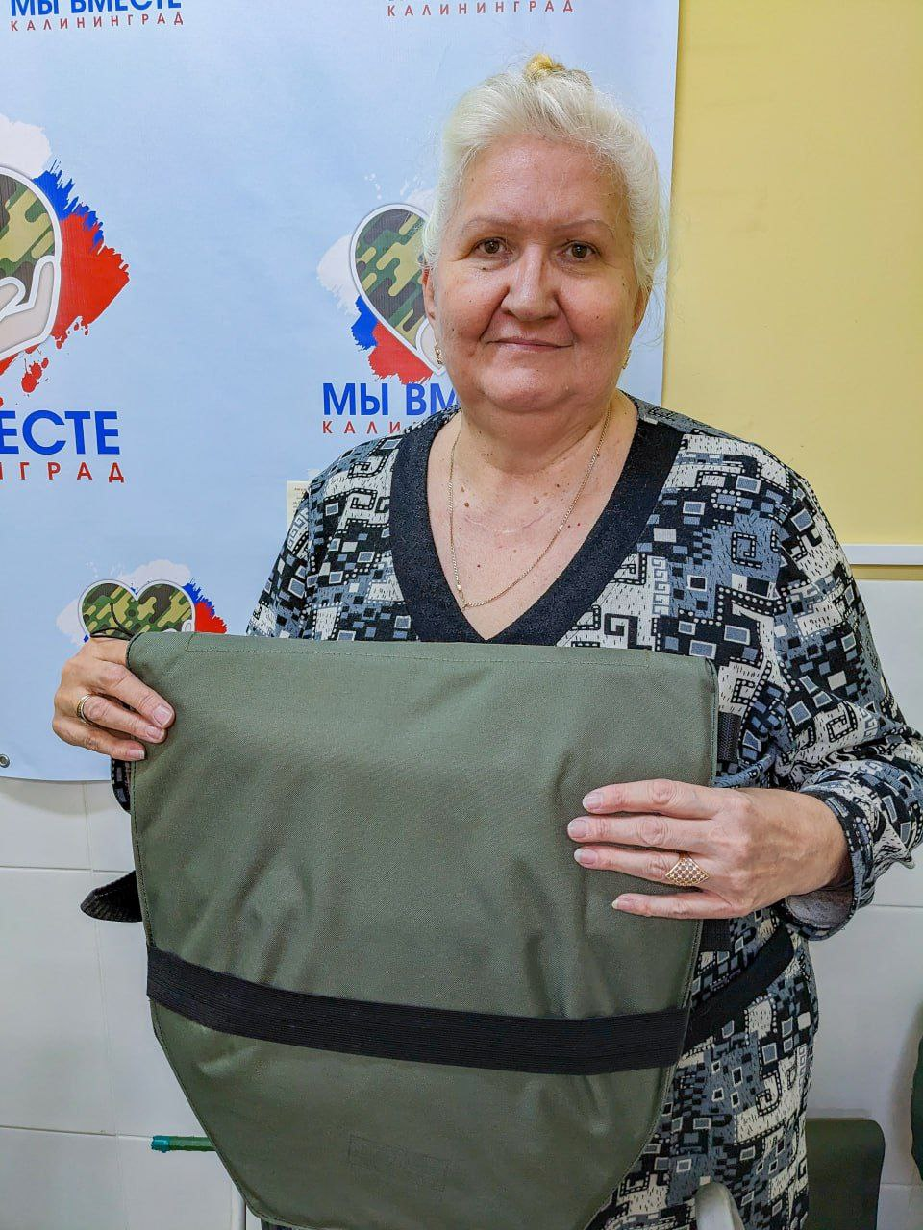
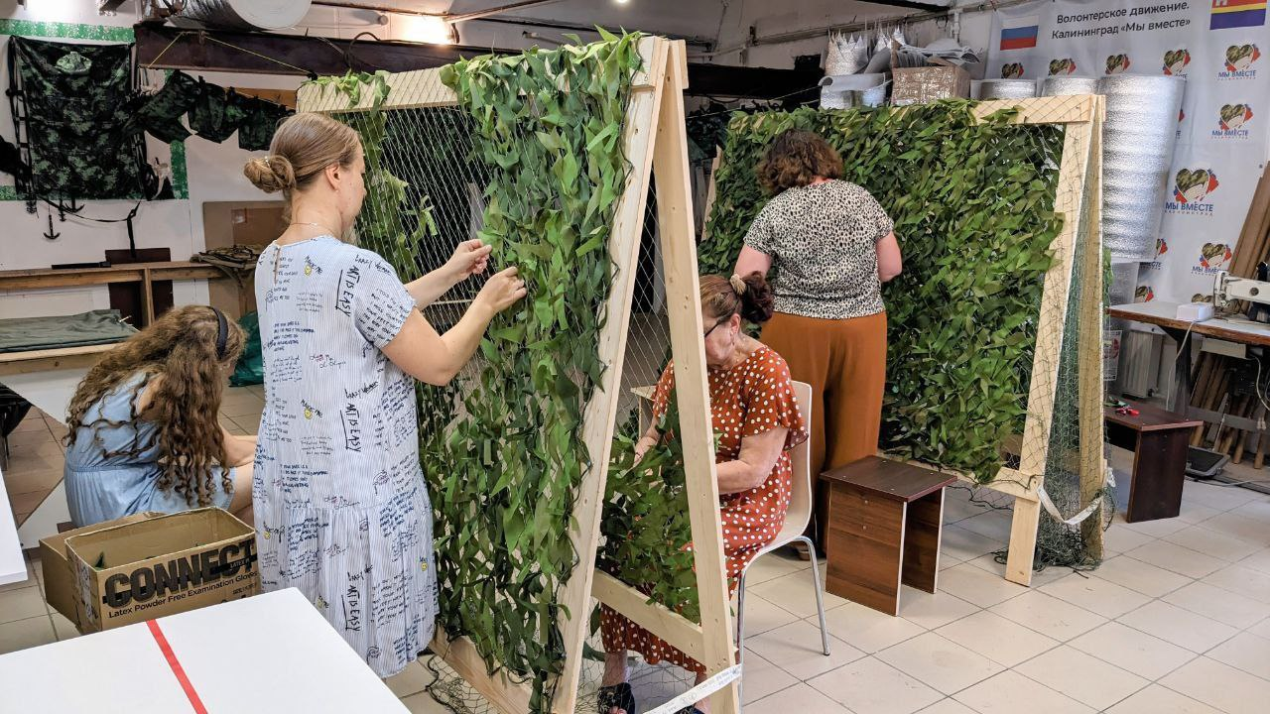
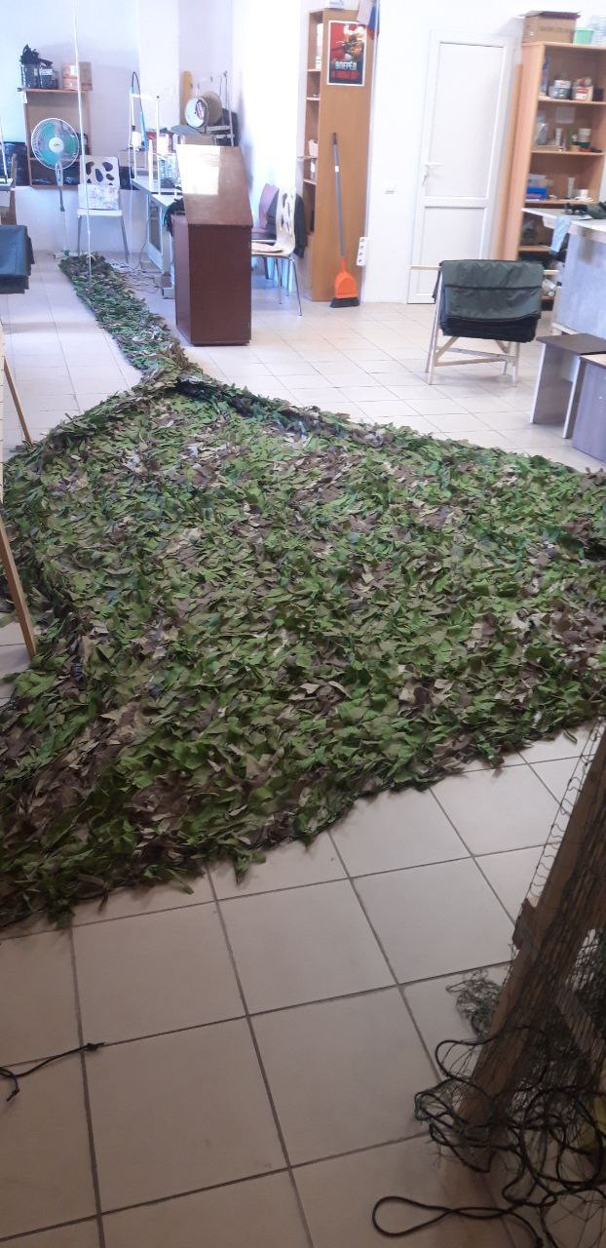
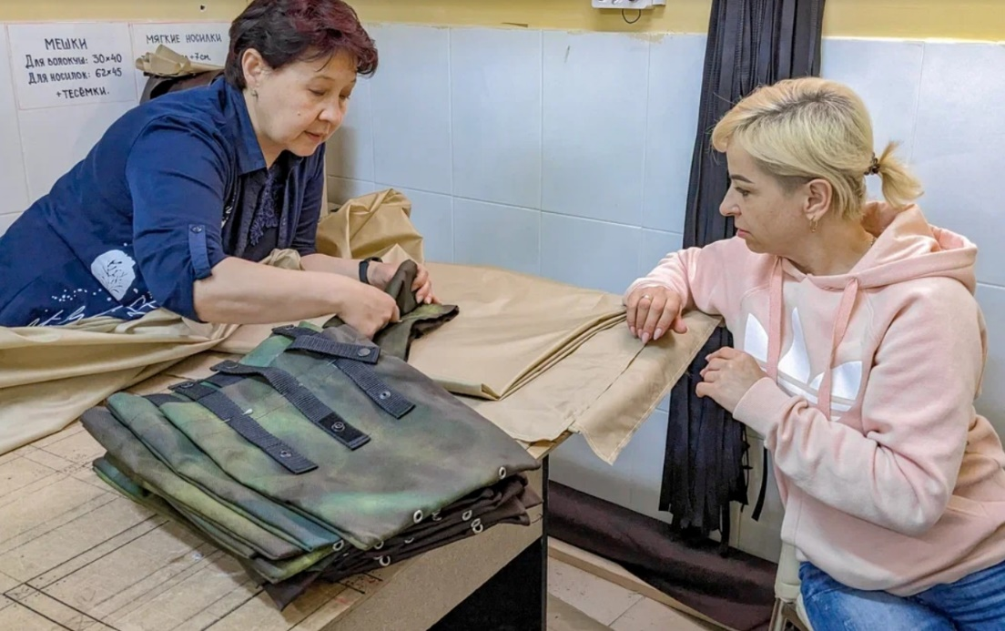
ОБЩИЙ ИТОГ всего выдано (шт.):
тактические носилки сетчатые – 718
тактические носилки тканевые – 230
эвакуационные стропы-волокуши – 871
саперные кошки – 830
ампульницы – 240
нефопамницы – 1039
маскировочные сети – 63
пятиточечники-сидушки – 2082
пятиточечники с отверстием – 49
окопные свечи - 2027
антишоки – 31
подсумок для сброса магазинов - 293

Slide 18
Наши задачи:
Дооснащение нашими изделиями, не входящими в перечень основного снаряжения военнослужащих.
Поиск постоянных спонсоров для покупки материалов и расходников
Привлечение новых волонтеров, «руки нужны всегда».

Slide 19
Наши трудности:
Привлечение постоянных спонсоров, финансовых средств, для закупки расходных материалов.
Не хватает рук: работы не просто много, а очень много. Поэтому новые люди волонтерскому движению остро необходимы: на час, на два, на восемь часов в день, в неделю, для работы разной сложности – всё по возможностям и желанию.
Логистические сложности: долгая доставка материалов из "Большой России».

Slide 20
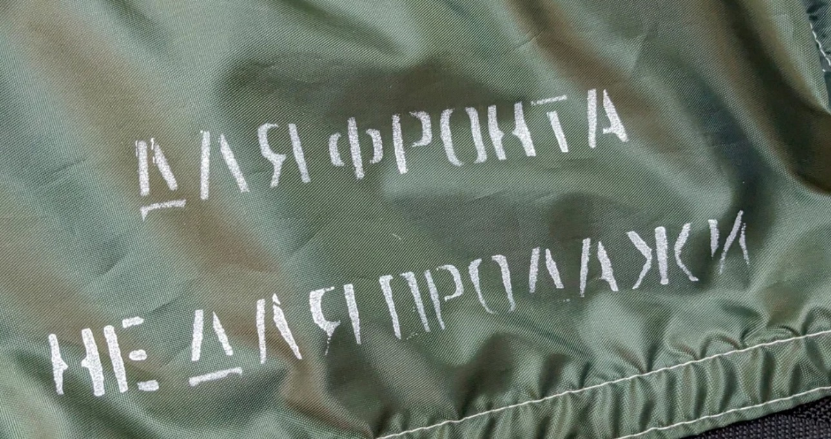
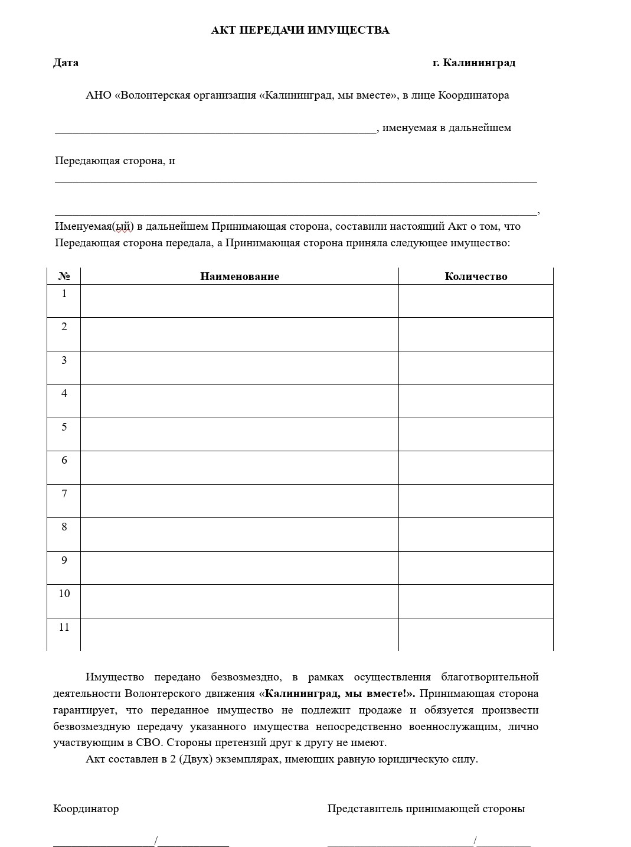
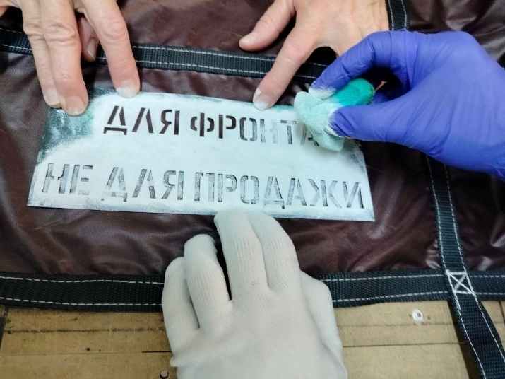
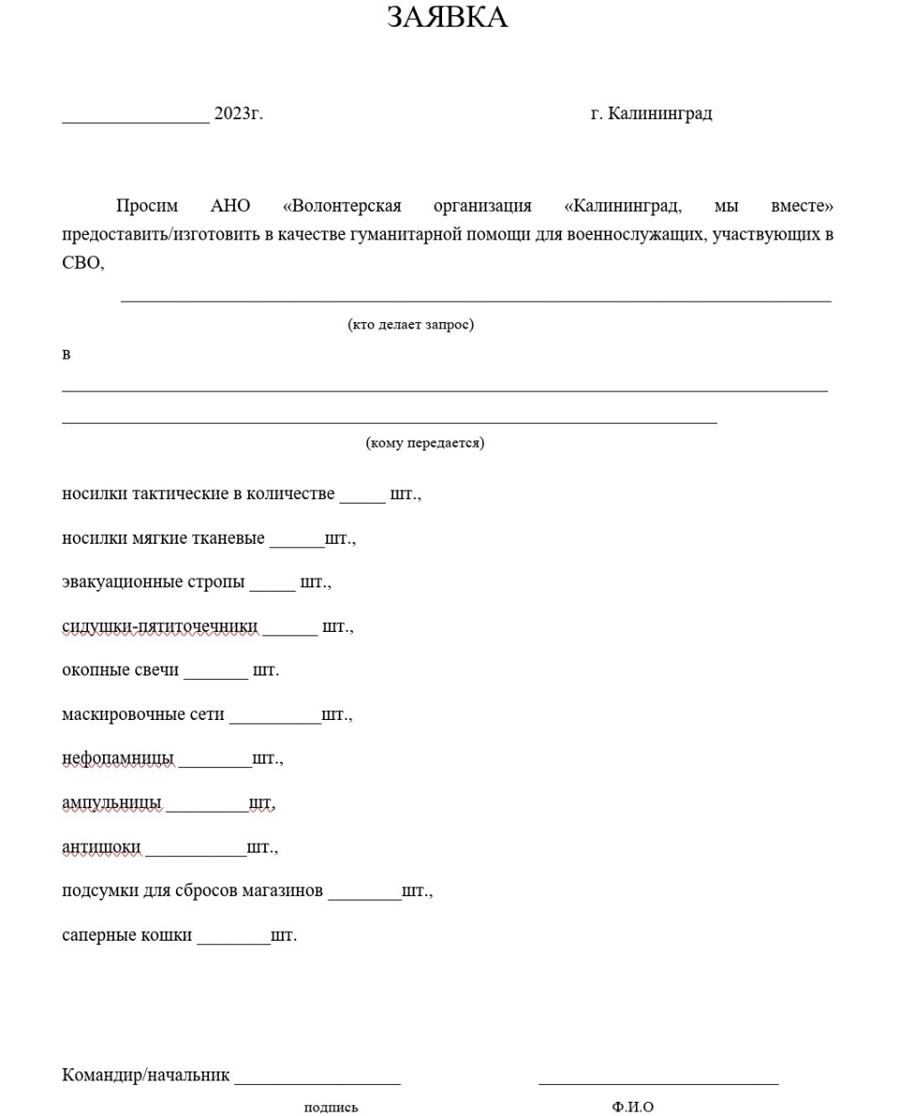
Еще немного о нас:
У нас 3 цеха в Калининграде, около 50-60 постоянных волонтеров в цехах
Все изделия мы передаем строго бесплатно, на каждом изделии стараемся наносить печать «для фронта, не для продажи»
Все изделия выдаются строго в цеху в Нижнем Храме по согласованию и по акту приема-передачи с печатью от командира или военному билету бойца

Slide 21
КОНТАКТЫ
Наталья 8-926-947-4091
https://www.kaliningrad-vmeste.ru/
Лилия 8-981-462-3329
"Калининград, мы вместе!" в Telegram!
https://t.me/kaliningrad_vmeste

